Slide 1



CHÀO MỪNG CÁC EM ĐẾN VỚI BÀI HỌC MỚI

Slide 2


Slide 3




KHỞI ĐỘNG
Trò chơi “KỂ TÊN CÁC CẢNH ĐẸP THIÊN NHIÊN CỦA QUÊ HƯƠNG, ĐẤT NƯỚC”
Luật chơi: Theo sự điều khiển của quản trò, các đội thay nhau kể tên các cảnh đẹp thiên nhiên của quê hương, đất nước. Đến lượt mình mà đội nào không kể tiếp được hoặc kể không chính xác tên cảnh đẹp thiên nhiên của quê hương, đất nước thì đội đó sẽ thua.

Slide 4
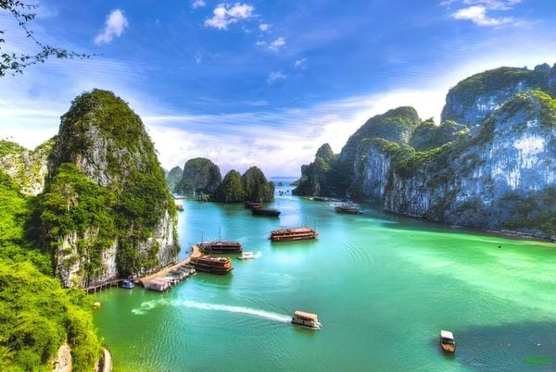

ĐÁP ÁN :
+ MIỀN BẮC :
VỊNH HẠ LONG
ĐỈNH FANSIPAN

Slide 5
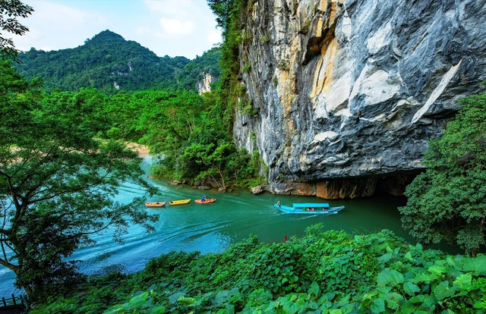
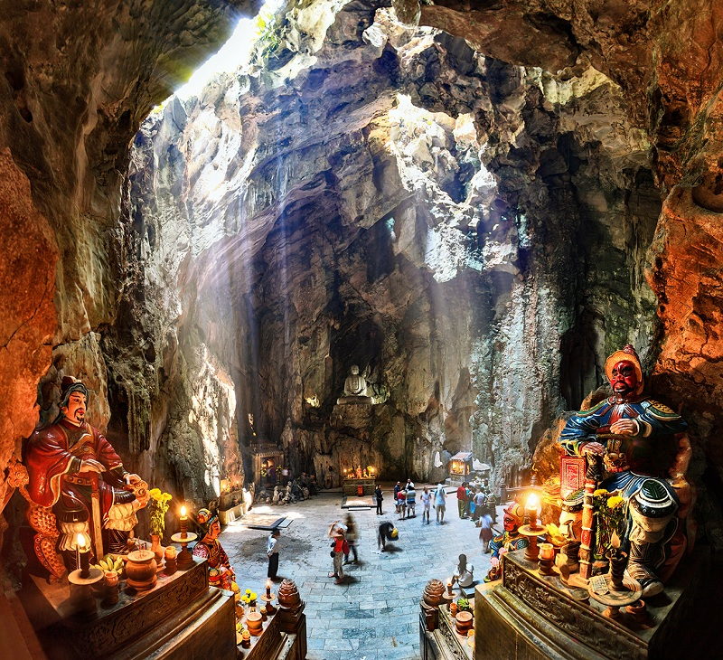
ĐÁP ÁN :
+ MIỀN TRUNG :
Vườn quốc gia Phong Nha - Kẻ Bàng
Ngũ Hành Sơn

Slide 6
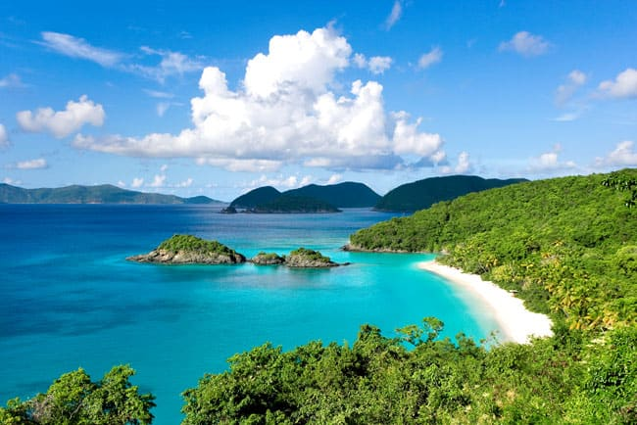
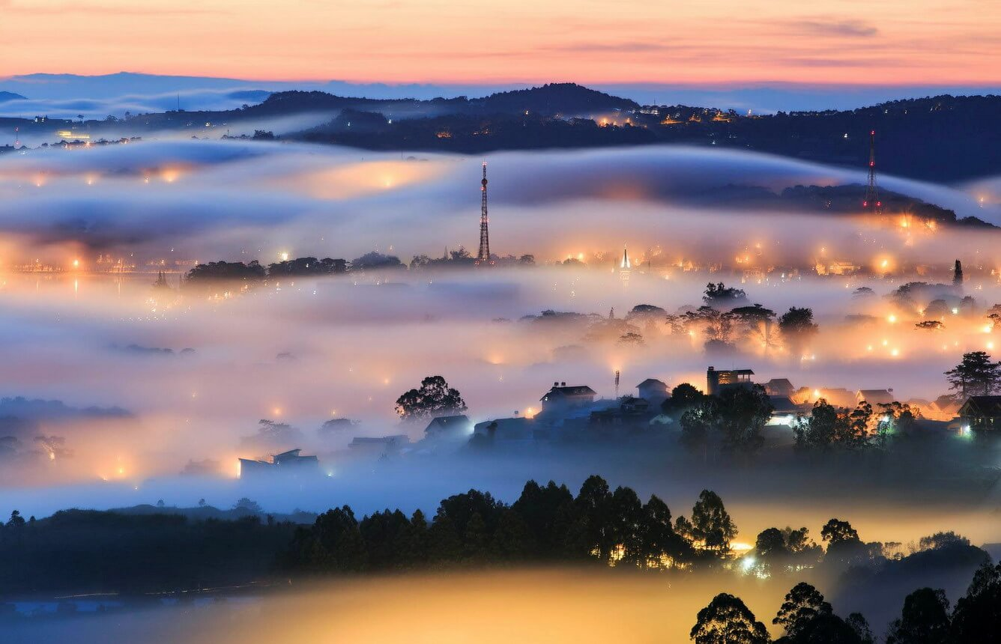
ĐÁP ÁN :
+ MIỀN NAM :
Đảo Phú Quốc
Đà Lạt

Slide 7






CHỦ ĐỀ 7: EM VỚI THIÊN NHIÊN VÀ MÔI TRƯỜNG
Tuần 24+25 – Cảnh quan thiên nhiên quê hương tôi (Tiết 1)

Slide 8

NỘI DUNG BÀI HỌC
01
Chia sẻ của bản thân sau khi tham quan cảnh quan thiên nhiên ở địa phương
02
Thiết kế sản phẩm về cảnh quan thiên nhiên ở địa phương
03
Thực hiện các quy định về bảo vệ cảnh quan thiên nhiên, di tích, danh lam thắng cảnh.

Slide 9

1. Chia sẻ của bản thân sau khi tham quan cảnh quan thiên nhiên ở địa phương :
Hãy chia sẻ những hiểu biết, cảm xúc của bản thân về cảnh quan thiên nhiên địa phương mà em đã đến thăm và những hành vi, việc làm em đã thực hiện để bảo vệ cảnh quan thiên nhiên nơi đó.

Slide 10

Hoạt động 1: Chia sẻ hiểu biết về bảo tồn cảnh quan thiên nhiên.
- Những hành động nào dưới đây góp phần bảo tồn cảnh quan thiên nhiên?
+ Không sử dụng các đồ dùng có nguồn gốc từ động vật quý hiếm.
+ Không buôn bán động vật hoang dã.
+ Không vứt rác xuống sông, hồ và nơi công cộng.
+ Thả cá và bao nilon đựng cá xuống sông, hồ vào ngày 23 tháng Chạp.
+ Chặt cây to, cổ thụ, gỗ quý trong rừng.
+ Tham gia trồng cây, gây rừng và chăm sóc cây.
+ Thu gom rác, làm sạch môi trường ở những nơi công cộng.
+ Tuyên truyền mọi người không xả rác bừa bãi ở những nơi công cộng.
+ Sử dụng hợp lí các tài nguyên thiên nhiên như: đất, nước, động vật, thực vật,...

Slide 11

Những hành động góp phần bảo tồn cảnh quan thiên nhiên:
+ Không vứt rác xuống sông, hồ và nơi công cộng.
+ Tham gia trồng cây, gây rừng và chăm sóc cây.
+ Thu gom rác, làm sạch môi trường ở những nơi công cộng.
+ Tuyên truyền mọi người không xả rác bừa bãi ở những nơi công cộng.
+ Sử dụng hợp lí các tài nguyên thiên nhiên như: đất, nước, động vật, thực vật,...

Slide 12


KẾT LUẬN
- Địa phương chúng ta có rất nhiều cảnh quan thiên nhiên đẹp. Yêu quý, tự hào về những cảnh quan thiên nhiên quê hương, mỗi chúng ta cẩn phải tham gia bảo vệ chúng bằng những hành vi, việc làm cụ thể.

Slide 13

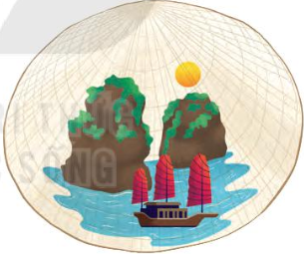
LUYỆN TẬP
2. Thiết kế sản phẩm về cảnh quan thiên nhiên ở địa phương

Slide 14
Hình thức sản phẩm: tranh vẽ, ảnh chụp, bài viết, bài thuyết trình, bài thơ, bài hát, bản nhạc, video clip, áp phích, .....
Nội dung sản phẩm: Giới thiệu vẻ đẹp của cảnh quan, danh lam thắng cảnh nơi tham quan: thể hiện cảm xúc yêu quý,tự hào, xúc động, ....trước danh lam thắng cảnh đó: vận động mọi người bảo vệ cảnh quan thiên nhiên.

Slide 15
3.Thực hiện các quy định về bảo vệ cảnh quan thiên nhiên, di tích, danh lam thắng cảnh.
Câu hỏi: Em làm gì để thực hiện bảo tồn cảnh quan thiên nhiên, danh lam thắng cảnh

Slide 16
Bảo tồn cảnh quan thiên nhiên, danh lam thắng cảnh:
Giữ gìn: Không xả rác, bảo vệ hiện trạng.
Tham gia: Hoạt động bảo tồn của cộng đồng.
Tuyên truyền: Vận động mọi người.
Chia sẻ: Hành động và kết quả.

Slide 17

Hoạt động 2: Xác định những việc nên làm và không nên làm để bảo tồn cảnh quan thiên nhiên.
Thảo luận để xác định những việc nên làm và không nên làm nhằm bảo tồn một số cảnh quan thiên nhiên theo gợi ý:
Cảnh quan thiên nhiên | Những việc nên làm | Những việc không nên làm
Biển và bãi biển.
Sông, hồ, suối.
Núi, rừng.

Slide 18
Cảnh quan thiên nhiên | Những việc nên làm | Những việc không nên làm
Biển và bãi biển. | - Vứt rác đúng nơi quy định. - Không dùng kem chống nắng có chất gây ô nhiễm biển. - Không tự ý săn bắt, động chạm động vật biển quý hiếm. - Tuyên truyền bảo vệ cảnh quan biển, bãi biển. | - Vứt rác bừa bãi. - Dùng kem chống nắng có hại cho môi trường. - Săn bắt động vật quý hiểm, bẻ san hô,...
Sông, hồ, suối. | - Vứt rác đúng nơi quy định. - Không giặt quần áo nơi sông, hồ, suối. - Tuyên truyền bảo vệ cảnh quan sông, hồ, suối. | - Vứt rác bừa bãi. - Giặt đồ, rửa bát,... nơi sông, hồ, suối.
Núi, rừng. | - Không đốt rừng làm nương rẫy. - Vứt rác đúng nơi quy định. - Không chặt phá rừng bừa bãi. - Trồng cây, gây rừng. - Không săn bắt thú rừng bừa bãi. - Tuyên truyền bảo vệ cảnh quan núi rừng. | - Đốt rừng làm nương rẫy. - Vứt rác bừa bãi. - Chặt phá rừng. - Săn bắt thú rừng quý hiếm.

Slide 19
KẾT LUẬN
Chúng ta rất yêu quý và tự hào về những cảnh quan thiên nhiên tươi đẹp của địa phương. Càng yêu quý, tự hào, chúng ta càng cẩn phải tự giác thực hiện những hành vị, việc làm cần thiết dể giữ gìn, bảo vệ cảnh quan thiên nhiên và nhắc nhớ mọi người xung quanh cùng thực hiện.

Slide 20
HƯỚNG DẪN VỀ NHÀ
01
02
03
Ôn lại kiến thức đã học
Hoàn thành bài trong SBT
Đọc và chuẩn bị trước bài mới

Slide 21




TRÒ CHƠI TRẮC NGHIỆM
Câu hỏi 1: Hành vi, việc làm nên thực hiện khi đến thăm cảnh quan thiên nhiên.
A. Vứt rác đúng nơi quy định
C. Bẻ cành, hái hoa
B. Trêu, đùa động vật
D. Giẫm lên cỏ, bồn hoa

Slide 22
Câu hỏi 2: Hành vi, việc làm không nên thực hiện khi đến thăm cảnh quan thiên nhiên
A. Giữ trật tự, không chen lấn
C. Đi vệ sinh đúng nơi quy định
B. Viết, vẽ bậy lên vách đá, lên tường
D. Không làm hại động vật

Slide 23
Câu hỏi 3: Đâu là cảnh quan thiên nhiên của quê hương, đất nước?
A. Dân ca quan họ
C. Vịnh Hạ Long
B. Cồng chiêng Tây Nguyên
D. Cố đô Huế

Slide 24
Câu hỏi 4: Đâu là cảnh quan thiên nhiên của nước ta?
A. Núi Phú Sĩ
C. Tượng nữ thần tự do
B. Tháp Efel
D. Rừng Tràm Chim

Slide 25


